Slide 1
Image Resizing (Zooming +/-) – Keeping Aspect Ratio. Zooming k times method
Cuprins
Introducere
Arhitectura Structurală
Arhitectura Funcțională
Descrierea Algoritmilor și Procesării Imaginii
Testare și Validare
Concluzii
Stefanescu Valentin Alexandru
333AC

Slide 2
Introducere
Aplicatia numita Image Resizing (Zooming +/-) – Keeping Aspect Ratio. Zooming k times method are ca obiectiv principal dezvoltarea unei aplicații Java care permite redimensionarea unei imagini BMP
păstrând raportul de aspect.
Imaginea de intrare este un fișier BMP pe 24 de biți (format RGB), iar aplicația permite aplicarea
unui zoom la imagine, în funcție de un factor specificat de utilizator.
Aplicația folosește principiile programării orientate pe obiecte (POO), implementând moștenire,
abstractizare, polimorfism și încapsulare. Interfața “Zoomable” și clasele abstracte sunt utilizate
pentru a asigura flexibilitatea și extensibilitatea codului.
De asemenea, aplicația implementează un model
de design Producer-Consumer și comunicarea între thread-uri prin Pipes.

Slide 3
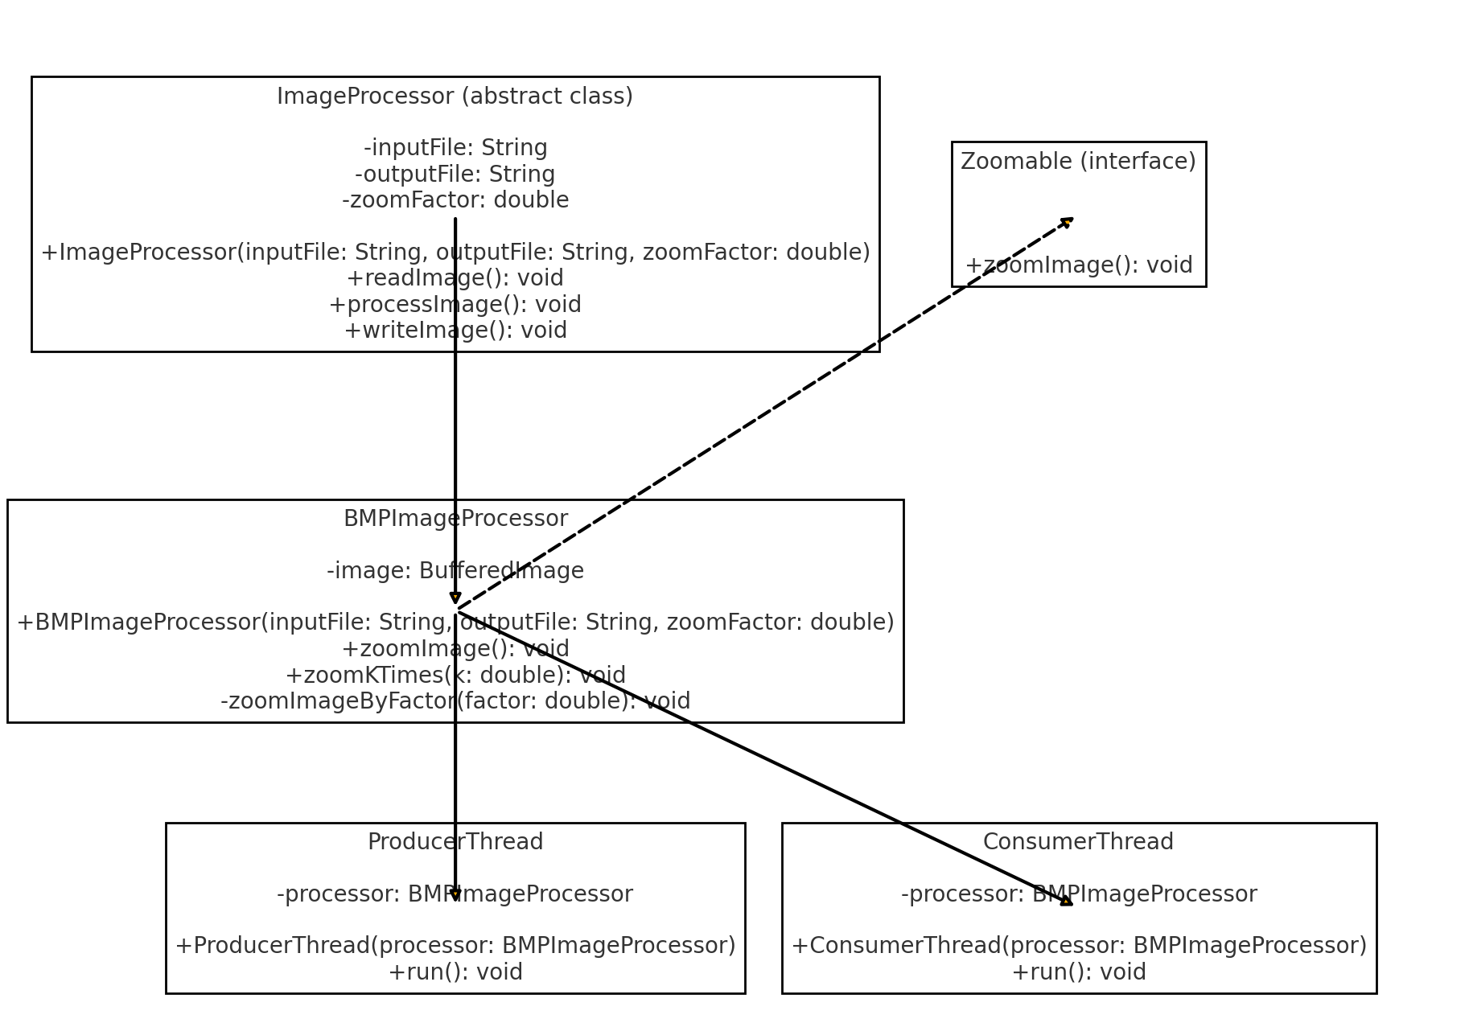
Arhitectura Structurală
Aplicatia este structurată în două pachete principale:
package1: Conține clasa principală
‘Main.Java’ si clasa de test ‘TestApplication.java’
package2: Conține clasele necesare
pentru procesarea imaginilor, implementarea
funcționalității de zoom si gestionarea
comunicării între thread-uri.
Diagrama UML:

Slide 4
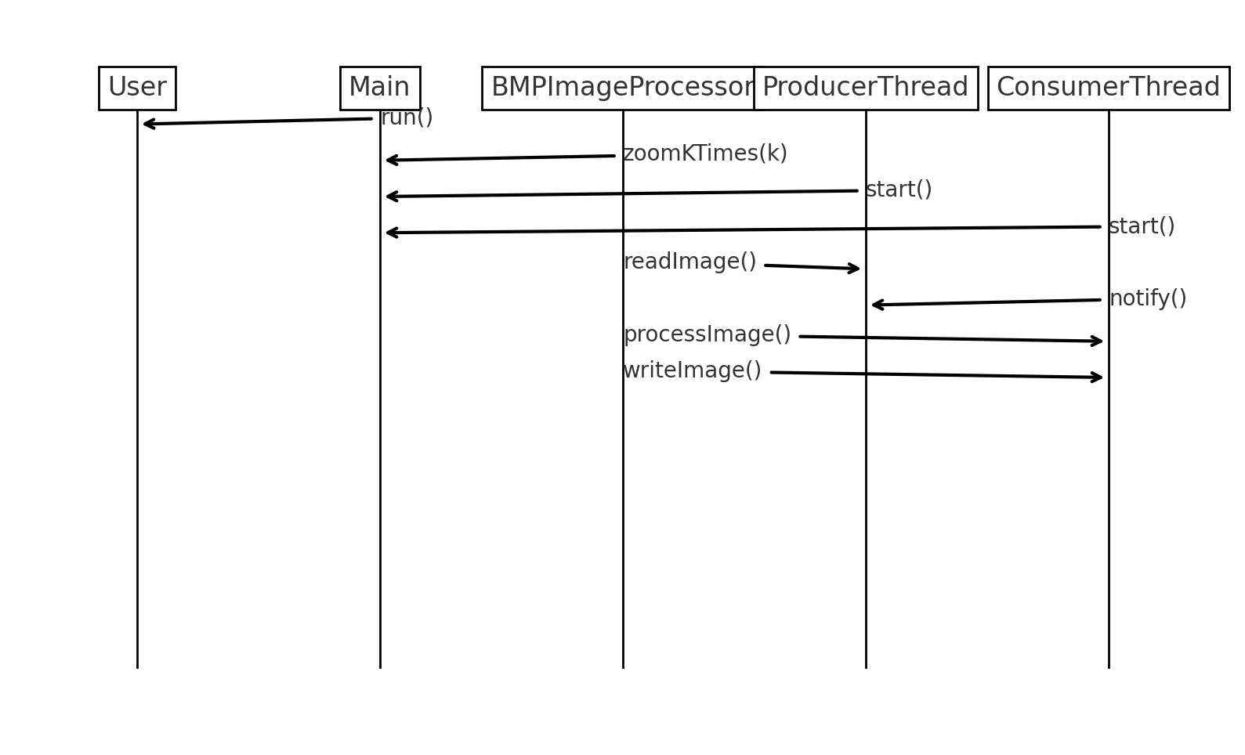
Arhitectura Funcțională
Fluxul de Execuție:
Citirea informațiilor de intrare: Aplicația
citește fișierul BMP specificat ca parametru
în linia de comandă
Inițializarea procesului de imagini: Se
creeaza un obiect de tip ‘BMPImageProcessor’
Procesarea imaginii: Imaginea este
redimensionată in funcție de factorul de zoom specificat
Scrierea imaginii: Imaginea redimensionată
este salvată în fișierul de ieșire specificat
Comunicarea între thread-uri: ‘ProducerThread’
citește imaginea și notifică ‘ConsumerThread’
pentru a procesa si salva imaginea
Diagrama de Secvență:

Slide 5
Descrierea Algoritmilor și Procesării Imaginii
Algoritmul de Zoom
Algoritmul folosește interpolarea bilineară pentru a redimensiona imaginea BMP, păstrând aspectul original al imaginii. Metoda ‘zoomImageByFactor’ este responsabilă pentru aplicarea factorului de zoom si ajustarea dimensiunilor imaginii.
Probleme întampinate și solutii
Una dintre provocările principale a fost menținerea aspectului imaginii in timpul redimensionării. Aceasta a fost soluționata prin calcularea corectă a noilor dimensiuni ale imaginii, asigurându-se că raportul lățime/înălțime rămâne constant.

Slide 6
Testare si Validare
Procesul de testare
Aplicația a fost testată folosind diferite scenarii, incluzând factori de zoom variabili, imagini de dimensiuni diferite, și testarea comunicării între thread-uri. Rezultatele au fost verificate vizual pentru a asigura că imaginea redimensionată păstreaza aspectul original.
Rezultatele testelor
Zoom cu factor 0.5: Imaginea a fost redimensionată corect, înjumătățind dimensiunile inițiale
Comunicație între thread-uri: Mesajele de la ‘ProducerThread’ și ‘ConsumerThread’ au fost sincronizate corect, iar datele au fost transmise fără erori

Slide 7
Concluzii
Am reușit sa implementez aproximativ toate cerințele temei, oferind o aplicație modulară și funcțională. Aplicarea zoom-ului păstrând aspectul imaginii a fost realizat cu succes, iar comunicarea între thread-uri a fost gestionată corect folosind Pipes.
Deși aplicația respectă majoritatea cerințelor, există spațiu pentru îmbunătățiri, cum ar fi optimizarea algoritmului de zoom și explorarea unor metode low-level alternative pentru manipularea imaginilor.

